Slide 1
Федор Михайлович Достоевский. Роман «Преступление и наказание».

Slide 2
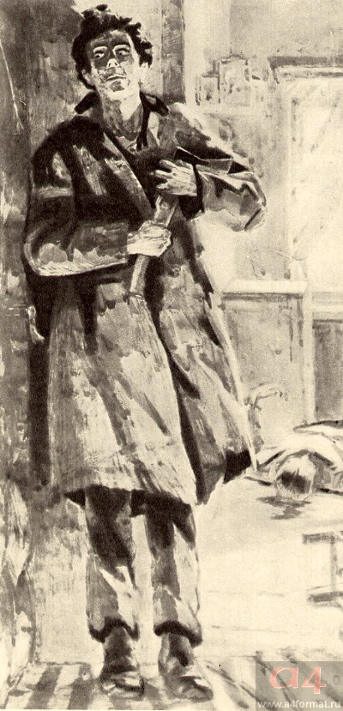
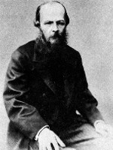

Slide 3
Создание
Замысел романа вынашивался более 6 лет и складывался из духовного опыта Достоевского во время пребывания его на каторге. Роман печатался в журнале «Русский вестник» в течение 1866 года.
Содержание
Сам Достоевский так определял содержание своего произведения: «Это – психологический отчет одного преступления… Молодой человек, исключенный из студентов и живущий в крайней бедности, поддавшись некоторым «недоконченным идеям», решил разом выйти из скверного своего положения. Он решил убить одну старуху, дающую деньги на проценты…»
«Психологический отчет» постепенно насыщался философскими и религиозными размышлениями.

Slide 4
Композиция и жанр
Роман состоит из 6 частей и эпилога
1 часть:
совершение преступления
Роман признан величайшим философско-психологическим произведение м в мировой литературе
2 – 5 часть: наказание
(«психологический отчет» преступника)
Эпилог:
раскаяние
Современники говорили о сочетании в романе нескольких жанров:
Детектив:
совершено преступление, которое раскрывается
Социально-бытовой жанр:
даны картины жизни униженных и оскорбленных
Любовная интрига
Философские и религиозные размышления
Психологиче ские исследования

Slide 5
Главные идеи романа
Роман создан в эпоху, когда старые нравственные законы были отвергнуты, а новые не выработаны. Общество потеряло нравственные ориентиры, которые были воплощены в образе Христа, и Достоевский смог показать весь ужас этой потери.
Автор был против насилия и своим романом полемизировал с революционерами, что путь к всеобщему счастью – «звать Русь к топору».
Главная идея Достоевского: нельзя прийти к благу через преступление. Он первым в мировой литературе показал гибельность индивидуалистических идей «сильной личности» и их безнравственность.

Slide 6
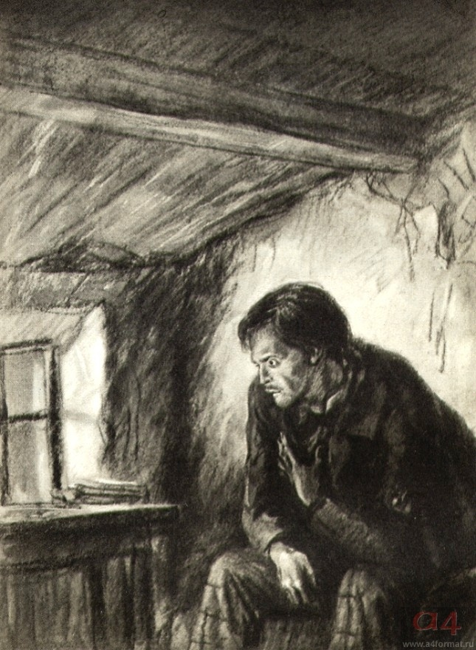
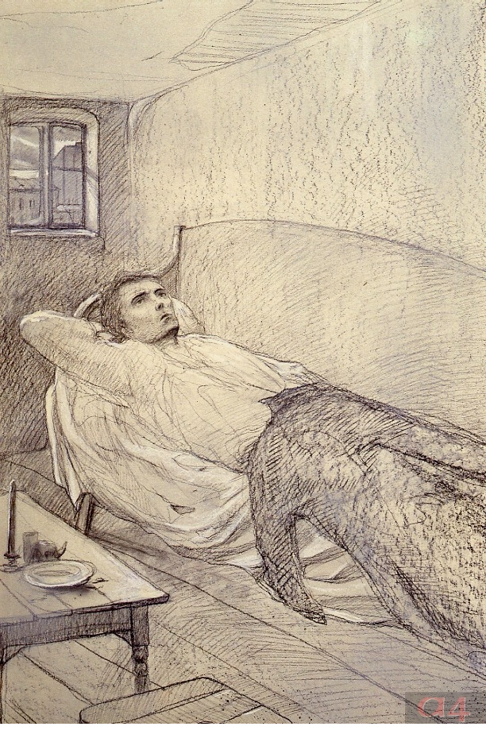
Родион
Раскольников

Slide 7
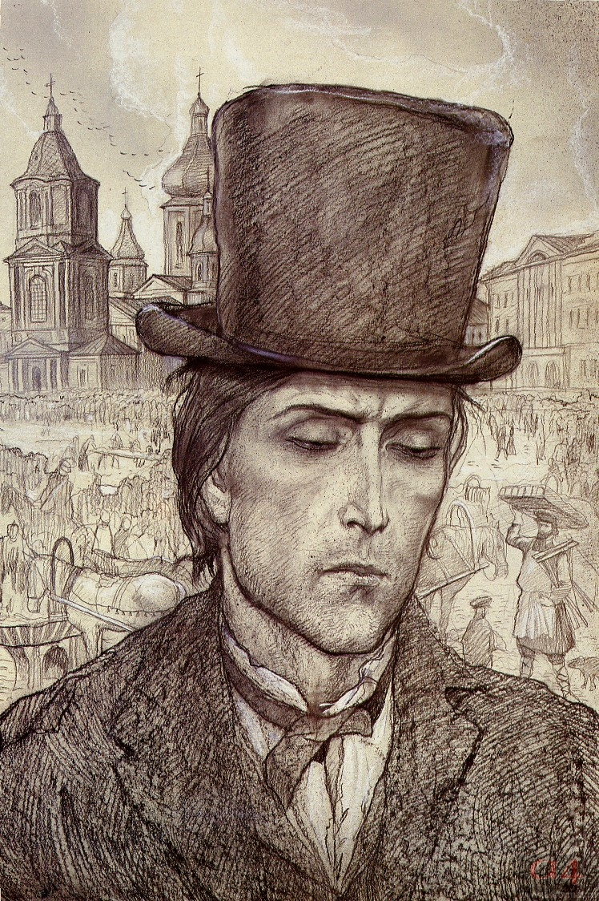
Портрет
Главный герой романа – разночинец, бедный студент.
Он наделен привлекательной внешностью: «замечательно хорош собою, с привлекательными темными глазами…ростом выше среднего, тонок и строен».
Перед нами молодой, талантливый, гордый, мыслящий человек, в котором нет дурных и низких черт.
В его поступках, высказываниях и переживаниях видно высокое чувство человеческого достоинства, благородство, бескорыстие.
Он воспринимает чужую боль острее своей: рискуя жизнью спасает из огня детей; делится последним с отцом умершего товарища; сам нищий, дает деньги на похороны едва ему знакомого Мармеладова.

Slide 8
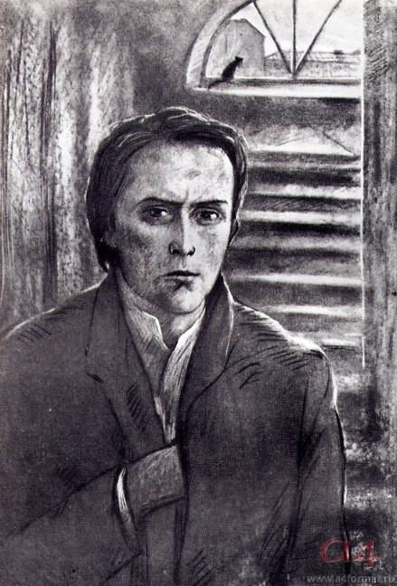
Причины преступления
Социальные: крайняя степень нищеты самого героя и его матери с сестрой; его сердце разрывается от сочувствия и стремления помочь окружающим (Мармеладову, его жене и детям, Соне, пьяной девушке на бульваре).
Нравственные: желание проверить свою теорию, согласно которой сильные люди ради великой цели и изменения несовершенного мира имеют право перешагнуть «через кровь» других людей.
Исторические: теория Раскольникова выросла из разочарований молодого поколения после крушения революционной ситуации 60-х годов на почве кризиса утопических теорий.

Slide 9
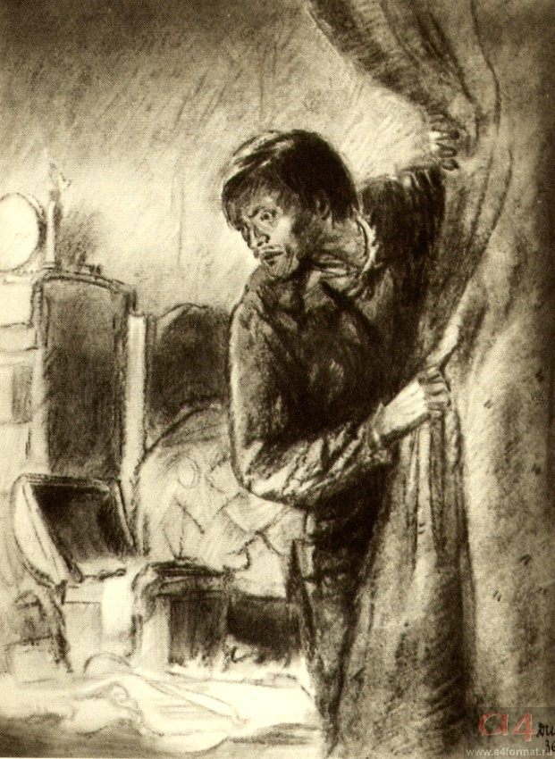
Поиск истины
Теория Раскольникова делит людей на «слабых» и «сильных».
Он постигает ошибочность своего заблуждения через тяжкие страдания и постепенно возрождается к новой жизни.
Родиона мучает вопрос, кто он сам: «тварь дрожащая» или «право имеет».
Герой не учитывает главного: убийство противно самой природе человека. Совершив преступление, он остро ощущает невозможность оставаться с людьми и страдает от невозможности общаться с матерью и сестрой. Куда же отнести их по своей теории, к какому разряду людей?
По логике они относятся к «слабым людям», к «низшему разряду», а значит топор другого Раскольникова может обрушиться на их головы в любую минуту. Получается, что по своей теории он должен презирать и убивать всех, кого любит.
Ему невыносимы эти мысли и то, что его теория схожа с теориями Лужина и Свидригайлова.
Раскольников сам становится жертвой содеянного: «Я себя убил, а не старушонку».

Slide 10
Теория о «делении людей на два разряда»
Находясь во власти этой теории, Раскольников убежден, что на земле нет справедливости и должен прийти спаситель, который разрушит несправедливое общество и создаст общество счастливых людей, пусть даже ценой насилия и кровопролития.
«Обыкновенный» или «необыкновенный» он сам – вот вопрос, который более всего волнует Родиона Раскольникова.
Обыкновенные люди
Необыкновенные люди
Люди консервативные, чинные. Такие люди живут в послушании и любят быть послушными.
Эти люди устанавливают новый закон жизни, смело разрушают старое, их не останавливает даже необходимость пролить чью-то кровь на своем пути для достижения своих целей.
Это материал, служащий единственно для зарождения себе подобных.
Они слабы, бессильны и не способны изменить своей участи.
Они имеют талант сказать новое слово и преступить закон во имя лучшего.
Такие люди не могут заслуживать сожаления. Их жизнь ничего не стоит – она лишь может служить жертвой «особенным людям» для достижения их великих целей. Это многочисленный материал для избранных.
Это избранные люди. Такими личностями были, например, Ликург, Соломон, Магомет, Наполеон,

Slide 11
Крушение теории Раскольникова
«о двух разрядах людей»
Раскольников признал себя «обыкновенным» человеком
Созданная теория оказалась безнравственной
Теория Раскольникова о праве сильного на преступление оказалась абсурдной. Она построена на избранности одних и унижении других. Раскольников понимает, что он не Наполеон, что в отличии от своего кумира, спокойно жертвовавшего жизнями десятков тысяч людей, он не в состоянии справиться с чувствами после убийства одной «гаденькой старушонки»: «…я не человека убил, я принцип убил!». Принцип этот – его совесть. Стать властелином ему мешает всячески заглушаемый им зов добра. Человеческая теория Раскольникова противится нечеловеческой, безнравственной теории.
На каторге Раскольников все еще уверен, что его теория правильна, просто он себя не к тому разряду отнес. Лишь приезд Сони и обращение к Евангелию побуждает Родиона пересмотреть свою жизнь и отказаться от теории. Он приходит к христианским моральным ценностям. В финале этого романа «начинается новая история, история постепенного обновления человека». В этом новом мире христианской праведности для теории «двух разрядов людей» уже нет места.
Любая теория абсурдна. Делать жизнь по теории нельзя.
Писатель изображает столкновение теории с логикой жизни. По его мнению, жизнь всегда опровергает любую теорию = и самую передовую, революционную, и преступную. Задача Достоевского – показать, какую власть над человеком может иметь идея и какой страшной и преступной она может оказаться. Философские вопросы, над которыми мучился Раскольников, занимали умы многих мыслителей. Немецкий философ Ф.Ницше создал теорию «сверхчеловека», которому все позволено. Позднее она послужила основой для создания фашистской идеологии, которая принесла неисчислимые бедствия всему человечеству.

Slide 12
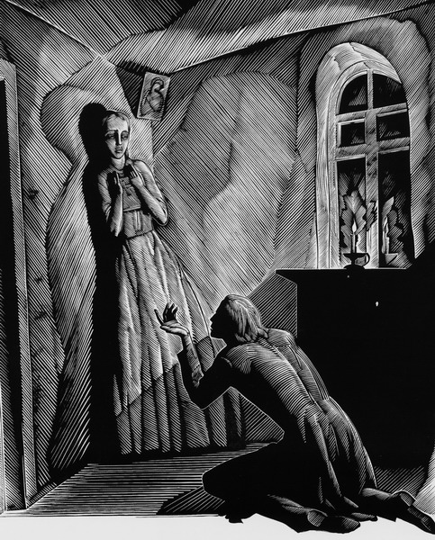
; V часть, 4 Анализ эпизодов «Встреча Раскольникова с Соней» (IV часть, 4 главалава)стреча Раскольникова с Соней» (IV часть, 4 глава; V часть, 4 глава)
Легенда о Лазаре помогает нам понять финал романа. Раскольников должен воскреснуть духовно, тем более, что возможность его нравственного перерождения вытекает из его человеческой натуры. У него есть все предпосылки для этого. Достоевский приводит своего героя и нас вместе с ним к такой простой и такой трудно выполнимой истине: «Главное – люби других как себя, вот что главное».
Почему Раскольников идёт с признанием именно к Соне?
Почему он просит Соню прочесть ему из Евангелие именно притчу о воскрешении Лазаря?
Чем объяснить разные позиции Сони и Раскольникова в отношении жизненной правды?
Как Достоевский отвечает на вопросы: «Как уничтожить зло на земле? Где путь к человеческому братству?
Какова роль сцены покаяния (V часть, VIII глава)?
Как вы думаете, смирился ли Раскольников?
Вы верите в истинное раскаяние преступника-убийцы?
Как вы думаете, способен ли смириться Раскольников?

Slide 13
версия…
Легенда о Лазаре помогает нам понять финал романа. Раскольников должен воскреснуть духовно, тем более, что возможность его нравственного перерождения вытекает из его человеческой натуры. У него есть все предпосылки для этого. Достоевский приводит своего героя и нас вместе с ним к такой простой и такой трудно выполнимой истине: «Главное – люби других как себя, вот что главное».
Как вы думаете, способен ли смириться Раскольников?

Slide 14
Герои романа воспринимают жизнь по-разному . Если Раскольников живёт разумом – протестует, не принимает жизнь такой, какая она есть, вступает на путь насилия, то Соня Мармеладова целиком руководствуется чувством – избирает путь самопожертвования, кротости, готовности подчиниться обстоятельствам. У неё есть смысл в жизни: любовь, вера.
Например, когда Соня читала Евангелие, она ассоциировала себя с Лазарем. Раскольников же ставил себя на место Иисуса. Он сам на себя возлагает ответственность за всё человечество, принимая на себя его грех. Только его теория терпит поражение. Оскорблённое, униженное самолюбие, гордый нрав загоняют его в тупик. У него нет смысла в жизни: убийство - это бунт для себя, индивидуалистический бунт.
Гордость, индивидуализм = отсутствие душевного покоя. Согласны?

Slide 15
В лице Сони Раскольников встречает родственную душу. Он, убив старуху, совершает бунт, она, убив себя, приносит жертву. Герой совершает попытку пробудить в ней гордый протест и найти союзницу по преступлению. До каких пор «простирается Сонино терпение, должна же и она взбунтоваться»? Но Соня не бунтует. Она смиряется с действительностью и надеется на Бога. Раскольников чувствует её силу.
Вы думаете иначе?

Slide 16
«Он встал на колени среди площади, поклонился до земли и поцеловал эту грязную землю с наслаждением и счастием. Он встал и поклонился в другой раз.
- Ишь нахлестался! – заметил подле него один парень.
Раздался смех.»
Зачем надо было Раскольникову идти на добровольное унижение? Освободиться от мук совести можно только через покаяние. Это был его первый шаг к покаянию- прилюдное коленопреклонение на площади, второй – добровольная явка с повинной, третий – на каторге – когда «вдруг что-то как бы подхватило и как бы бросило к ногам Сони». Постепенное перерождение.
Как вы думаете, добровольное публичное признание своей неправоты – это сила или слабость человека?

Slide 17
Анализ эпизодов «На каторге» (эпилог)
Почему так тяжело переносил каторгу Раскольников?
Почему каторжники полюбили Соню?
Что помогло возродиться Раскольникову?
Какова роль пейзажа в эпилоге?
Какова роль эпилога в понимании всего смысла романа?
Почему каторжники полюбили Соню?
Что помогло возродиться Раскольникову?
Какова роль пейзажа в эпилоге?
Какова роль эпилога в понимании всего смысла романа?

Slide 18
Роль эпилога в понимании всего смысла романа
Эпилог – это истинное раскаяние Раскольникова, отказ от своей теории;
это воплощение Ф.М.Достоевским библейской темы смирения.
Это воплощение главной идеи романа – только любовь к ближнему способна победить зло.
Сам писатель тоже не сразу пришёл к этому. Пребывание его на каторге заставило задуматься над сутью православия, его значением для человека.

Slide 19
версия…
Достоевский приводит читателя к мысли о том, что единственная система нравственных ценностей, испытанная временем, - это Евангелие. Отказываясь от неё, человек невольно встаёт на путь зла и насилия, так как вершиной мирового порядка вынужден считать себя (себе отводит роль Бога); возвращаясь, -духовно возрождается.
Легенда о Лазаре – это сцена веры в Воскресение.
Безбожный разум Раскольникова, порабощённый страшной идеей, увёл его с дороги добра, но его натура, с детства впитавшая в себя заповедь «Не убий!», не даёт ему преодолеть ощущение преступности содеянного, жить спокойно. Поэтому и мучается Раскольников, тоска по милосердию и взаимопониманию через Евангелие и притчу о воскрешении возвращает ему мир христианских идей. «Смирись, гордый человек!» - это воплощение Ф.М.Достоевским библейской темы смирения.
Смирение = гармония. А по-вашему?

Slide 20
Нравственные уроки образа Раскольникова.
«Обрести Христа – значит, обрести собственную душу»- вот вывод, к которому приходит Достоевский… Эта философия вбирает в себя ответ на вопрос: «Что значит быть Человеком?»
Право быть человеком несовместимо с правом встать над людьми.
Преступления ведут к разрушению личности преступившего.
Подлинная человечность всегда связана с любовью к людям, с принятием их права на существование. И нет причин, оправдывающих убийство.
Свобода – это не вседозволенность. Есть предел нравственно возможного. Вседозволенность ведёт к аморальности и распаду всех человеческих связей.
Безнравственно и бесчеловечно противопоставление своего счастья – всеобщему.

Slide 21
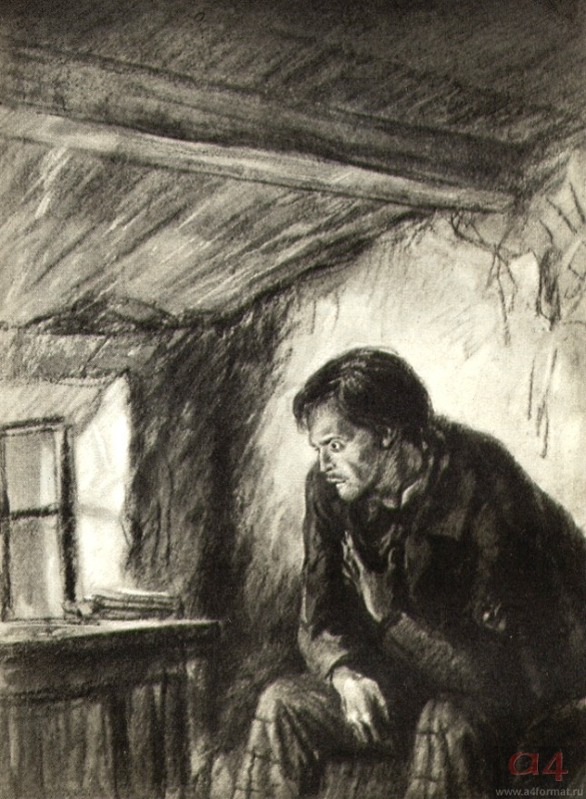
Раскольников

Slide 22
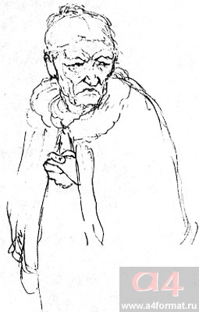
Процентщица

Slide 23
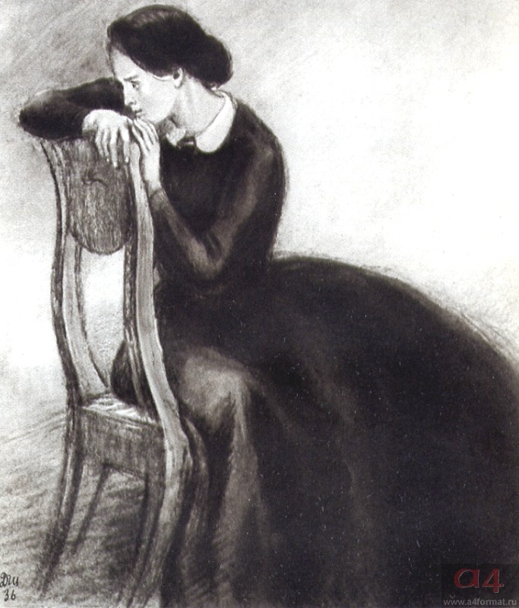
Дуня Раскольникова

Slide 24
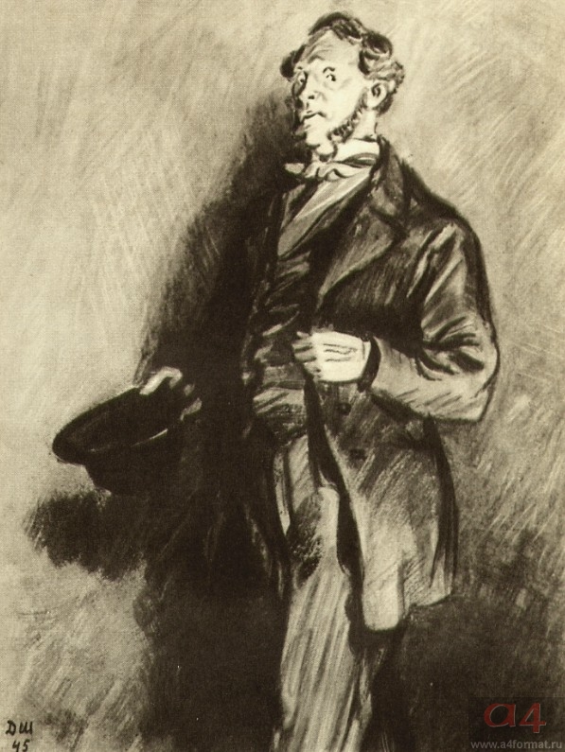
Лужин

Slide 25
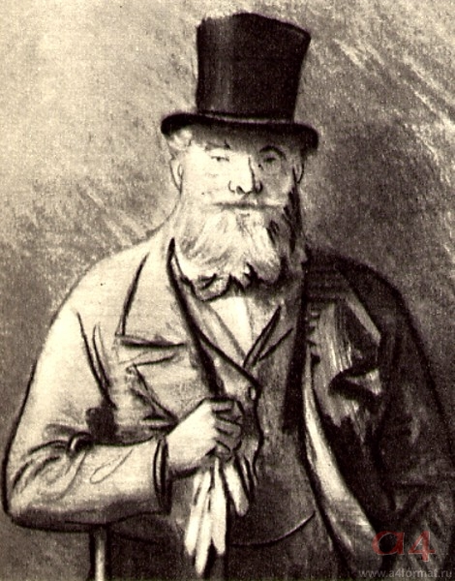
Свидригайлов

Slide 26
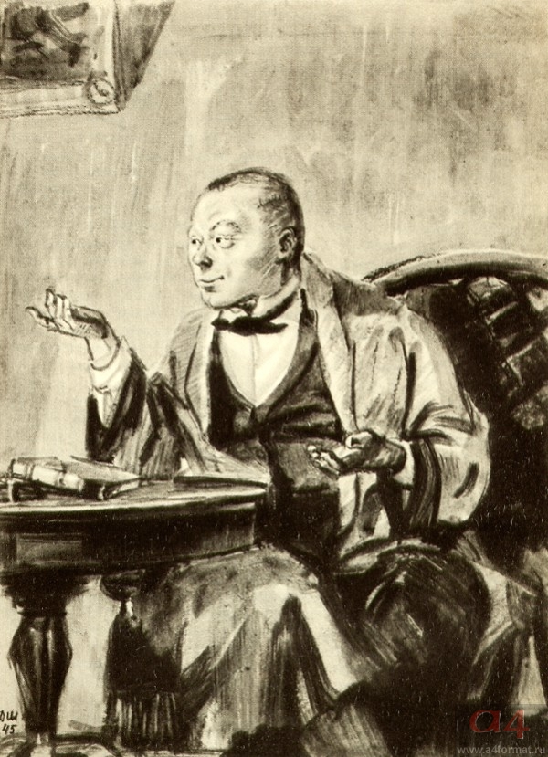
Порфирий
Петрович

Slide 27
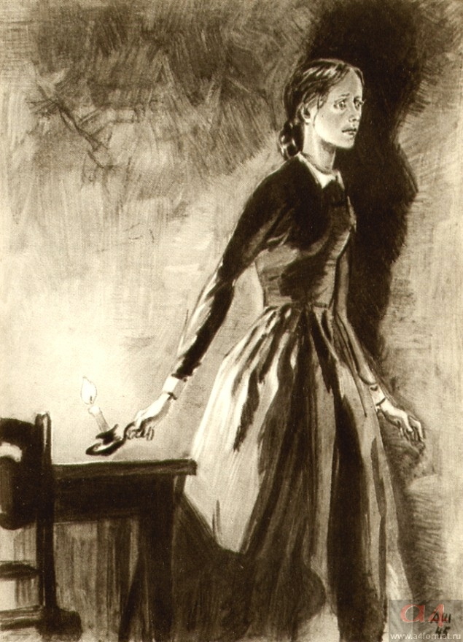
Соня
Мармеладова

Slide 28
Анализ эпизодов
Ч4. гл 4 История жизни Сони Мармеладовой.
-Цель посещения Сони Раскольниковым?
-В чем «правда» Сони, но по каким принципам она живет?
-Жизнь тяжела и для Сони и для Раскольникова, но как её воспринимают герои?

Slide 29
Анализ эпизодов

